Slide 1

البنية التسلسلية في لغة VHDL
جامعة حلب كلية الهندسة الكهربائية و الإلكترونية مخبر النظم الإلكترونية المتقدمة
تصميم الدارات الالكترونية بلغة VHDL / 4/

Slide 2
1 -التعليمة: Process
إن تعليمة Process من التعليمات التفرعية في لغة VHDL فهي كتعليمة تشير إلى أن كل ما يكتب ضمنها يتم تنفيذه بصورة تتابعية وعادة ما تكتب التعليمات IF, WAIT, CASE, LOOP ضمن هذه التعليمة وهذه التعليمات كلها من النمط التتابعي الذي ينفذ بصورة تسلسلية من الأعلى إلى الأسفل وبصورة دورية مادامت تعليمة Process فعالة .

Slide 3
1 -التعليمة: Process
تزود تعليمة Process بعدد من المتحولات أو الشروط المنطقية تسمى قائمة الحساسية sensitivity list وهي مجموعة من المتحولات إذا ذكرت ضمن هذه اللائحة لا يتم الدخول إلى كتلة التعليمة Process إلا عند حدوث تغيير على هذه المتحولات وإلا فإن مجموعة التعليمات ضمن Process لا تنفذ ولا يتم الدخول إلى هذه الكتلة أصلاً .

Slide 4
تطبيق 1 : توصيف قلاب من النوع D
LIBRARY ieee;
USE ieee.std_logic_1164.all;
ENTITY dff IS
PORT (d, clk, rst: IN STD_LOGIC;
q: OUT STD_LOGIC);
END dff;
ARCHITECTURE behavior OF dff IS
BEGIN
PROCESS (clk, rst)
BEGIN
IF (rst='1') THEN
q <= '0';
ELSIF (clk'EVENT AND clk='1') THEN q <= d;
END IF;
END PROCESS;
END behavior;

Slide 5
:note
D_act :process (clk,rst)
begin
IF (rst='1') THEN
Q <= '0';
ELSIF (clk'EVENT AND clk='1') THEN Q <= Din;
END IF;
end process D_act ;

Slide 6
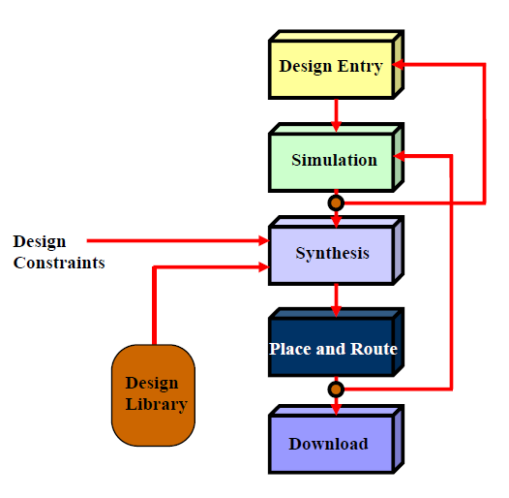
مراحل تصميم النظم الالكترونية في Xilinx ISE 11.1 :

Slide 7
Clock Sources

Slide 8
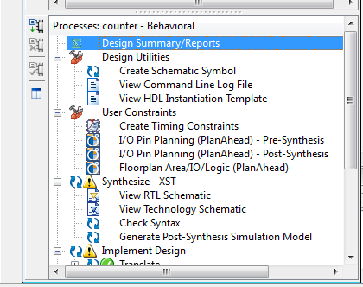
ملاحظات مهمة:
لتنفيذ البرنامج الذي يحتوي نبضات ساعة نتبع الخطوتين التاليتين بعد انشاء ملف قيود المستخدم .

Slide 9
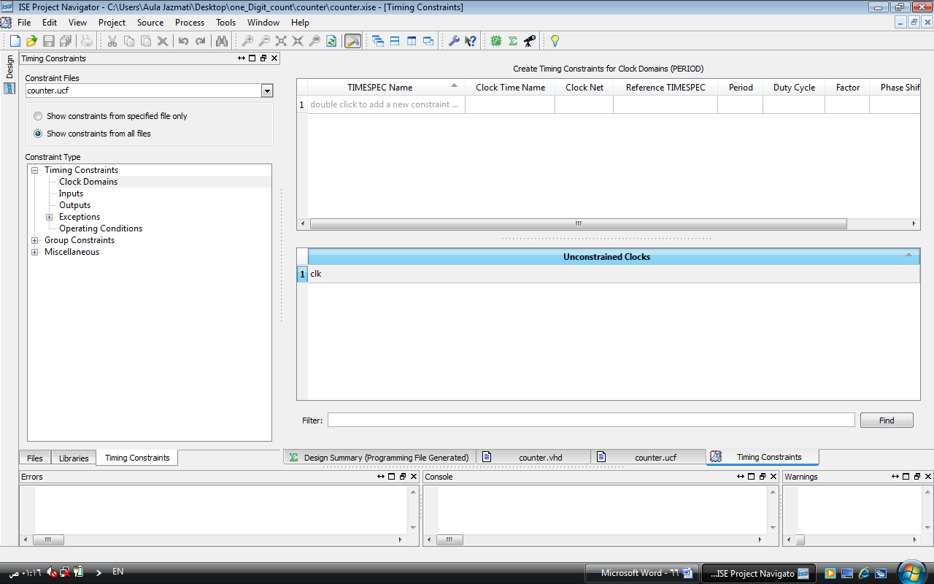

Slide 10
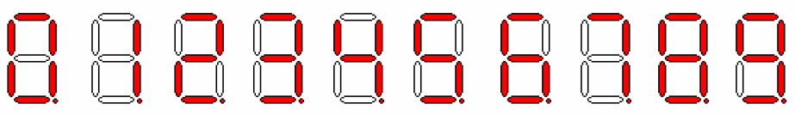
2 -التعليمة: IF
تطبيق 2:
توصيف عداد رقمي صاعد حلقي من القيمة 0 إلى القيمة 9 وذلك بحيث يزداد خرجه عدة واحدة عند كل جبهة صاعدة لنبضات الساعة clk .

Slide 11
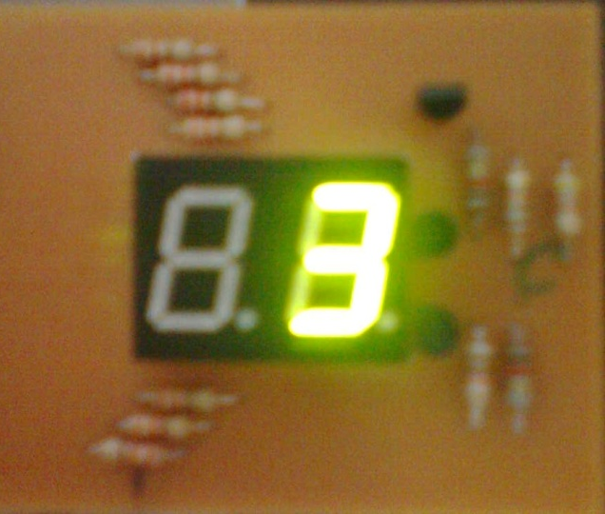
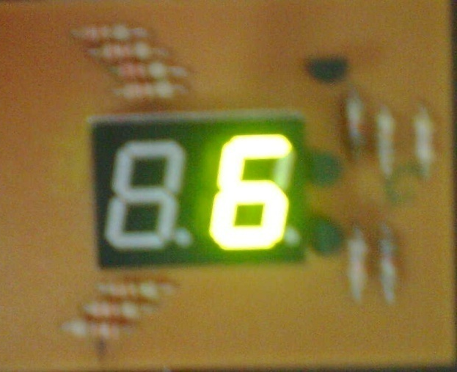
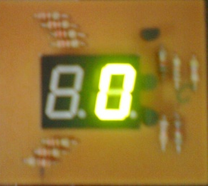
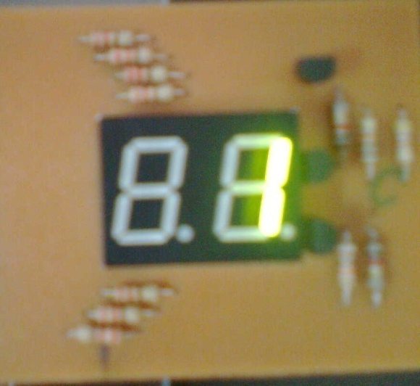
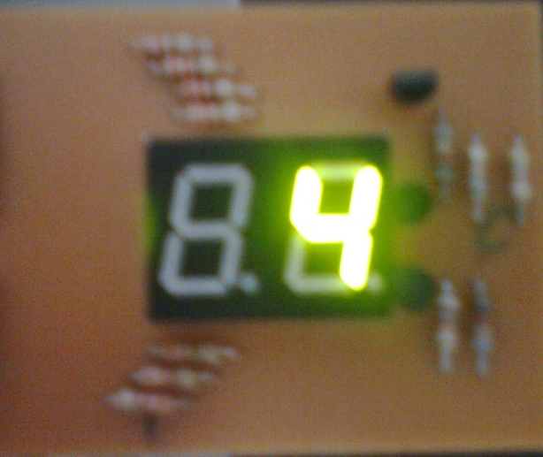
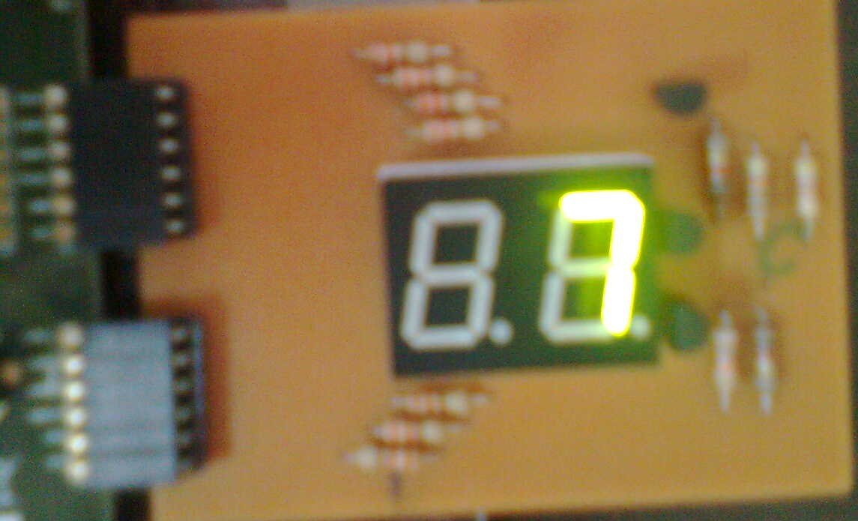
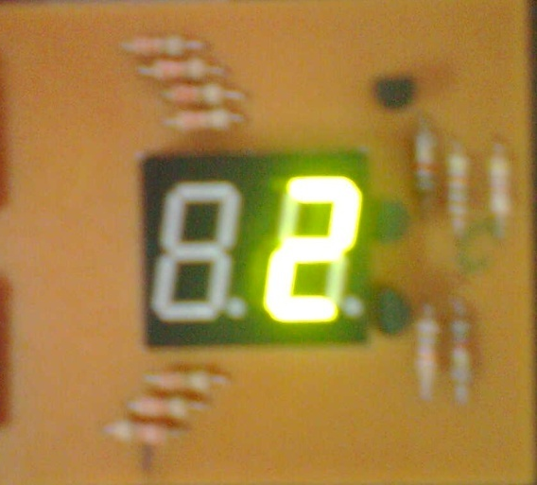
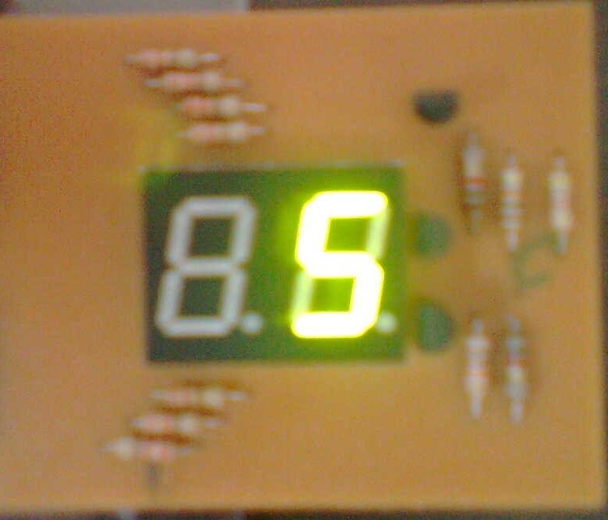
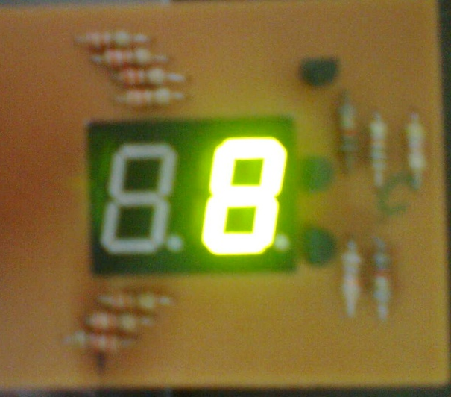

Slide 12
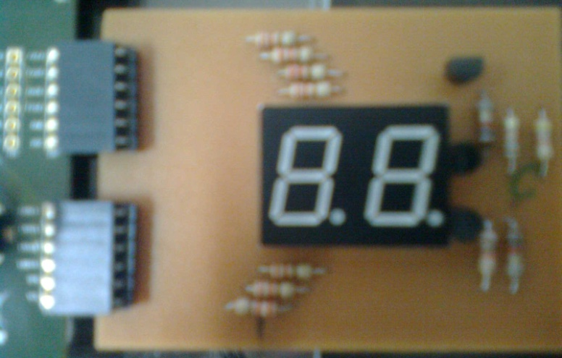
a:V15 - b:V16 - c: aa19 - d: aa21
e: ab21 - f: W16 - g:V14
Select :ab19
قطب الاختيار اذا كانت قيمته صفر تظهرالقيمة على المظهرة ذات السبع قطع الأولى و اذا كانت واحد تظهر على الثانية

Slide 13
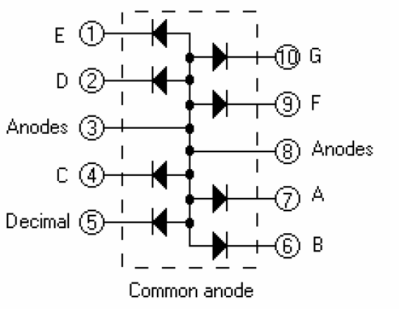

Slide 14
entity counter is
Port ( seg : out STD_LOGIC_VECTOR (6 downto 0);
clk : in STD_LOGIC ;
sel : out STD_LOGIC);
end counter;

Slide 15
architecture Behavioral of counter is
signal q:integer range 0 to 50000000 ;
signal c:integer range 0 to 10 ;
begin
sel <= '0';
count: process(clk)
begin
if(clk'event and clk = '1')then
q <= q + 1;
if(q = 50000000)then
c <= c + 1;
if(c = 10)then c <= 0;
end if;
end if;
end if;
end process count;

Slide 16
seg <= "0000001" when c = 0
else "1001111" when c = 1
else "0010010" when c = 2
else "0000110" when c = 3
else "1001100" when c = 4
else "0100100" when c = 5
else "0100000" when c = 6
else "0001111" when c = 7
else "0000000" when c = 8
else "0000100" when c = 9
else "1111111";
end Behavioral;
;

Slide 17
UCF CODE:
NET seg<0> LOC = v14 ;
NET seg<1> LOC = w16;
NET seg<2> LOC = ab21;
NET seg<3> LOC = aa21 ;
NET seg<4> LOC = aa19 ;
NET seg<5> LOC = v16 ;
NET seg<6> LOC = v15 ;
NET sel LOC = ab19 ;
NET clk LOC = E12 ;

Slide 18
تعليمة Loop :
وهي من التعليمات التتابعية التي تستخدم ضمن كتلة Process , تقوم هذه التعليمة بتكرار تنفيذ قسم من البرنامج عدة مرات دون تكرار كتابة هذا الكود بعدد المرات التي من المطلوب تنفيذها . لهذه التعليمة عدة أشكال سنتعرف عليها من خلال الأمثلة .

Slide 19
تطبيق
توصيف نظام يقوم بإحصاء عدد الأصفار اليسارية الموجودة في إشارة الدخل Data , على سبيل المثال إذا كانت قيمة الدخل 00000001 يظهر البرنامج القيمة 7 على الخرج وهكذا ...

Slide 20
ENTITY LeadingZeros IS
PORT ( data: IN STD_LOGIC_VECTOR (7 DOWNTO 0);
zeros: OUT INTEGER RANGE 0 TO 8);
END LeadingZeros;

Slide 21
ARCHITECTURE behavior OF LeadingZeros IS
BEGIN
PROCESS (data)
VARIABLE count: INTEGER RANGE 0 TO 8;
BEGIN
count := 0;
FOR i IN data'RANGE LOOP
CASE data(i) IS
WHEN '0' => count := count + 1;
WHEN OTHERS => EXIT;
END CASE;
END LOOP;
zeros <= count;
END PROCESS;
END behavior;

Slide 22

ملاحظات حول :
معامل الضم &
الثابت العمومي Generic

Slide 23
ملاحظات:
A <= ‘1111’;
B <= ‘000’;
out1 <= A & B & ‘1’;
-- out1 =‘11110001’;

Slide 24
الثابت العمومي Generic:
generic (
...list of generic declarations…);
generic (
top : integer := 8; );

Slide 25


الوظيفة:
دراسة التعليمة Wait و كتابة برنامج العداد السابق باستخدام هذه التعليمة .
دراسة تعليمة Case و الأمثلة المرافقة.
جامع كامل ل 8 خانات باستخدام تعليمة .Loop

Slide 26

ENG . Aula Jazmati
THANK YOU

